Slide 1

SECADO DE CAFÉ ARÁBIGO Coffea arábica L. DE LA VARIEDAD CATURRA MEDIANTE LECHO FLUIDIZADO
Unigarro Bolaños Diego Armando

Slide 2
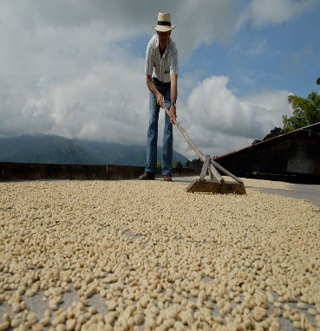
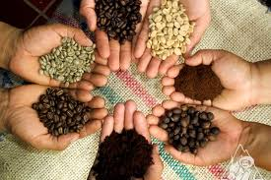
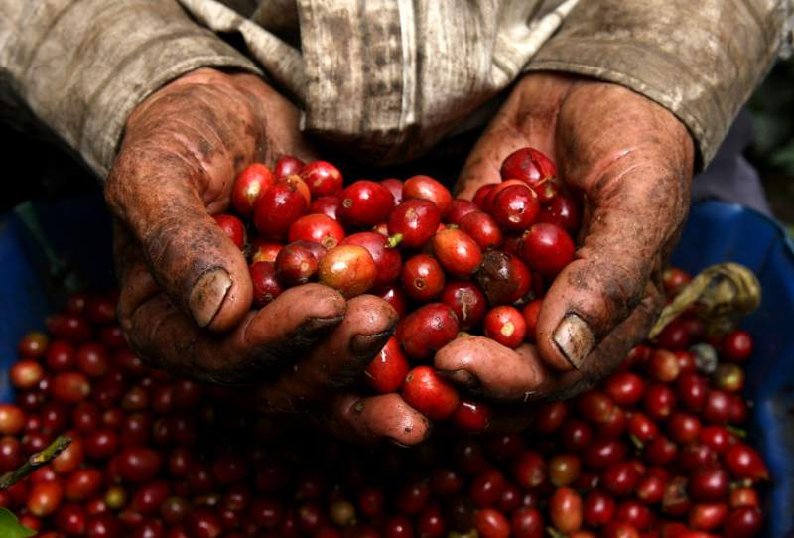
PROBLEMA
En los países en vías de desarrollo los métodos de secado de café son limitados, además el método convencional utilizado tiene desventajas como la baja uniformidad de humedad del grano, pérdidas de material, quebraduras, manchas, presencia de moho, entre otros.
La manera tradicional para secar los granos implica mayor tiempo si se lo hace en contacto con las condiciones ambientales donde la transferencia de calor no se da a cabo de manera adecuada, lo que nos lleva a tener en cuenta que la meta del secado es prolongar la vida útil del producto mediante la eliminación de agua.
La producción en la zona de Imbabura y norte del país el café arábigo es limitado. El café Caturra es el que ofrece mayor producción, sin embargo la investigación se ve limitada e impide aprovechar el grano y ofrecer un producto de excelente calidad.

Slide 3
JUSTIFICACIÓN
En la actualidad es posible utilizar tecnológica que facilite las operaciones de ciertos procesos y por ende disminuye los costos de producción, así como también las pérdidas organolépticas y físicas del grano.
El estudio se centra en el secado de café arábigo Coffea arábica L. de la variedad Caturra a nivel de laboratorio.
La técnica de la fluidización es una de las más novedosas, ideal para el secado de granos. Se propone emplear el método de secado por lecho fluidizado con el fin de reducir el tiempo de secado y pérdidas del producto durante el proceso.

Slide 4
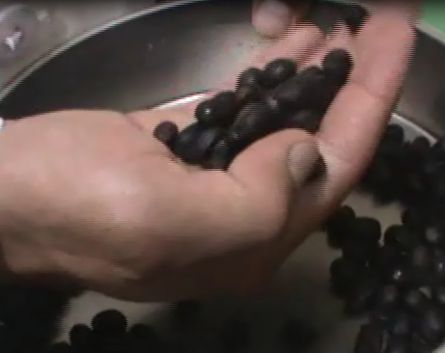
OBJETIVOS
OBJETIVO GENERAL
Evaluar los parámetros operacionales del proceso de secado del café arábigo Coffea arábica L. de la variedad caturra, mediante lecho fluidizado.

Slide 5

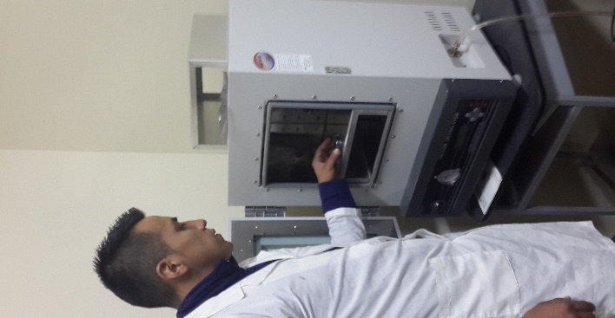
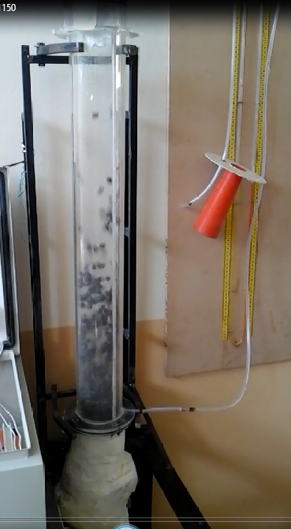
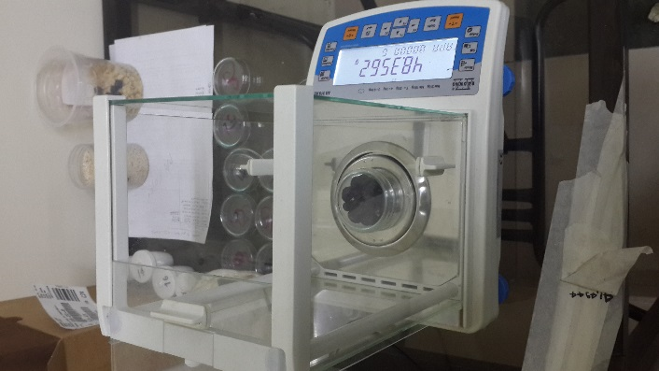
OBJETIVOS ESPECÍFICOS
Evaluar las propiedades físicas (tamaño, forma, color, uniformidad, humedad) y gasodinámicas (velocidad mínima de fluidización).
Evaluar los parámetros de temperatura y velocidad del aire sobre el tiempo de secado.
Aplicar pulsaciones en la velocidad del aire, a las condiciones de secado de los mejores tratamientos; para determinar su influencia sobre el tiempo de secado.
Determinar las características fisicoquímicas del producto terminado: peso, humedad y actividad de agua.
Evaluar la uniformidad del secado en el producto final

Slide 6
HIPÓTESIS
Ho: El secado de café mediante lecho fluidizado permite acortar los tiempos de secado y se logra obtener un secado más homogéneo de los granos, respecto al secado obtenido mediante el proceso de secado natural tradicional.
Hi: El secado de café mediante lecho fluidizado no permite acortar los tiempos de secado y no se logra obtener un secado más homogéneo de los granos, respecto al secado obtenido mediante el proceso de secado natural tradicional.

Slide 7
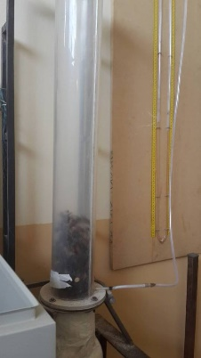
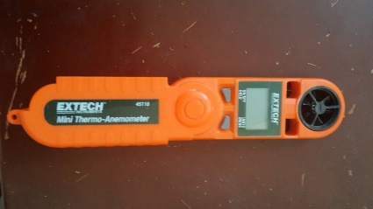
FACTORES DE ESTUDIO
Factor A: Temperatura
A1: 40° C
A2: 45° C
A3: 50° C
Factor B: Velocidad de aire
B1: 3,9 m/s
B2: 4,7 m/s
B3: 5,5 m/s

Slide 8

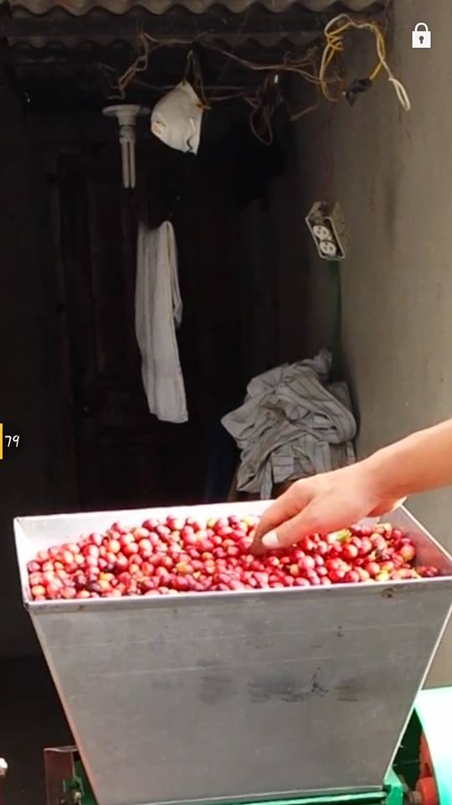
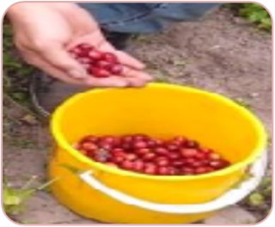
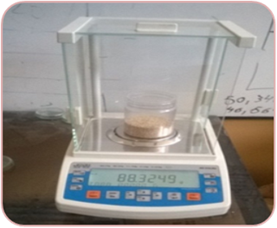
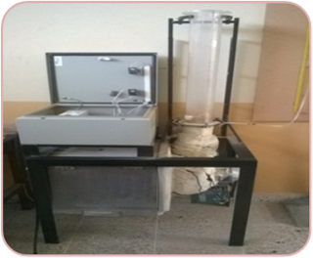
DESCRIPCIÓN DE LAS OPERACIONES DEL PROCESO
RECEPCIÓN
SELECCIÓN
PESAJE
SECADO

Slide 9
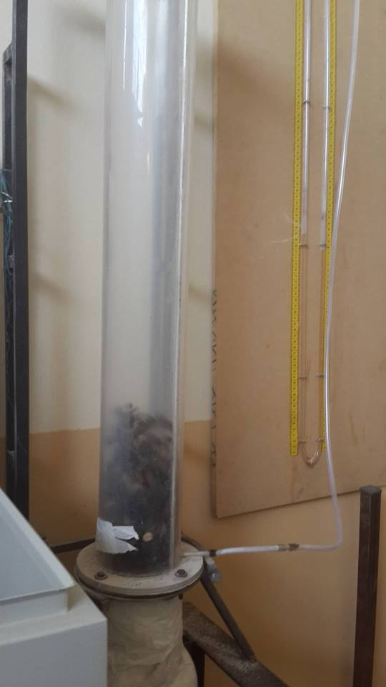
VARIABLES EVALUADAS
VARIABLES CUANTITATIVAS
Actividad de agua
Cinética de secado
Tiempo
Humedad

Slide 10
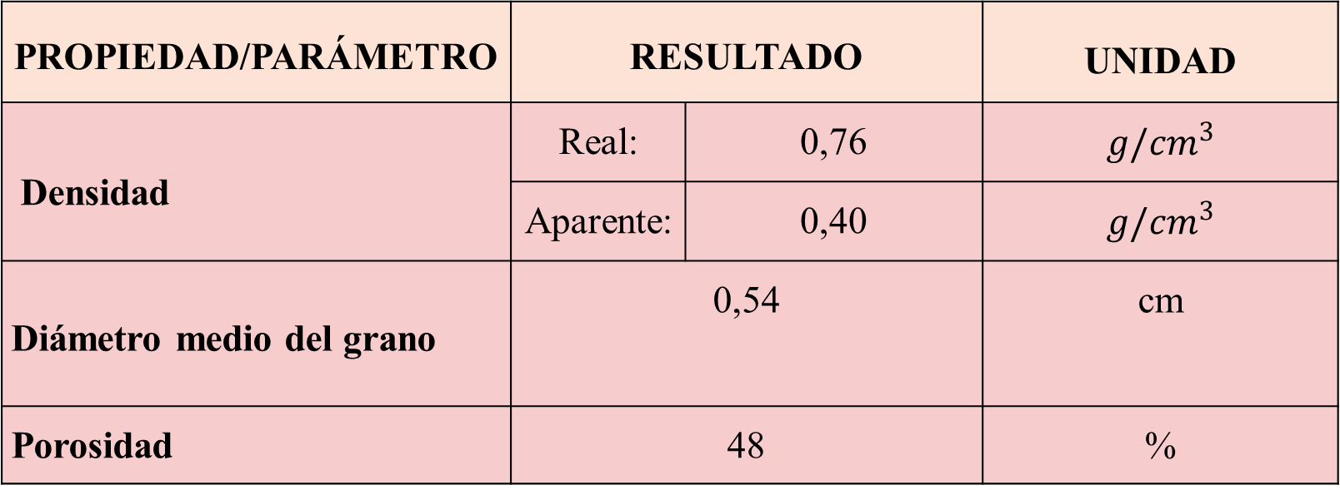
RESULTADOS Y DISCUSIONES
PROPIEDAD/PARÁMETRO | RESULTADO |  | UNIDAD
Densidad | Real: | 0,76 | $$g/{cm}^{3}$$
 | Aparente: | 0,40 | $$g/{cm}^{3}$$
Diámetro medio del grano | 0,54 |  | cm
Porosidad | 48 |  | %

Slide 11
Porosidad de los granos de café en el reactor
Velocidad (m/s) | Porosidad relación 0-1 | Altura (cm)
0 | 0,48 | 7,3
1,6 | 0,48 | 7,5
2 | 0,48 | 8
2,4 | 0,49 | 8,5
3,1 | 0,52 | 11
4,1 | 0,63 | 13
4,7 | 0,71 | 17
5,1 | 0,77 | 18
Arrastre de las partículas según la velocidad del fluido
Velocidad de arrastre
v. inicial de arrastre (m/s) | 12
v. final de arrastre (m/s) | 12,8
Peso muestra (g) | 170,54

Slide 12
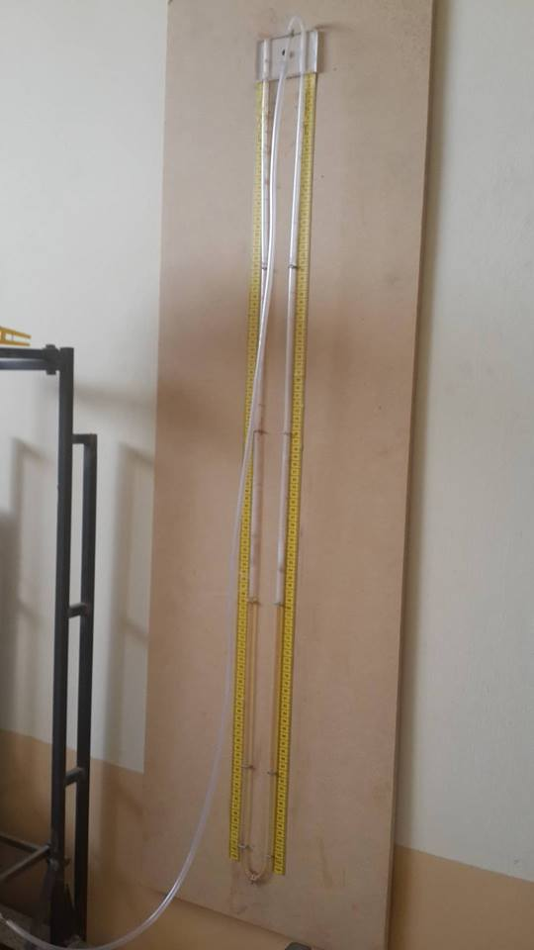
Velocidad mínima de fluidización para el café
DIÁMETRO REACTOR (cm) | ALTURA (cm) | VELOCIDAD (m/s) | VELOCIDAD MEDIA (m/s)
Medio (13 cm) | 1 diámetro (13cm) | 2.40 | 2.38 m/S
Medio (13 cm) | 1 diámetro (13cm) | 2.35
Pequeño (6 cm) | 1 diámetro (6cm) | 2.55

Slide 13
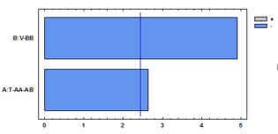
Diagrama de Pareto

Slide 16
SECADO PULSANTE PARA EL MEJOR TRATAMIENTO (50 °C – 5,5 M/S)

Slide 17
CONTENIDO DE HUMEDAD EN EL PRODUCTO FINAL

Slide 18
CONCLUSIONES
Se determinó las propiedades físicas y gasodinámicas de los granos de café. Presentando formas esféricas casi perfectas con tamaños de grano de 0,55 cm de radio, velocidad mínima de 2,38 m/s. y porosidad límite del 48%.
En el proceso de secado de café en lecho fluidizado, la velocidad del aire tuvo mayor efecto sobre el tiempo de secado, con relación a la temperatura. Se logró disminuir los tiempos desde 300 a 51 minutos TAU.
La utilización del secado en lecho fluidizado permitió establecer tiempos de secado 10 veces menores que el método convencional en lecho fijo. El tiempo mínimo logrado fue de 240 min (4 horas aproximadamente), bajo las condiciones del mejor tratamiento.

Slide 19
Las pulsaciones en el flujo de aire aplicadas al mejor tratamiento no mostraron influencia en el tiempo de secado, por el contrario se incrementó, debido a que provoca una interrupción en la transferencia de calor al producto.
Para actividad de agua se determinó valores que están dentro del rango de inhibición del desarrollo microbiano como lo establecen las normas de secado de café.
Se logró una alta homogeneidad del grano seco de café, con diferencias menores a 1% de humedad.

Slide 20
RECOMENDACIONES
Realizar una selección minuciosa de la materia prima para homogenizar las características aerodinámicas de los granos y así mejorar su movilidad y dispersión dentro del reactor.
Se recomienda que la temperatura del aire de secado esté en niveles de entre 40 y 50° C, para evitar que se produzcan cambios degenerativos en el café y así afecten su calidad.
Aislar las cubiertas de las zonas de calentamiento del aire, para no perder energía a través de las paredes, además de la utilización de un deshumificador de ambiente para no tener problemas con la humedad relativa.

Slide 21
GRACIAS…!!!

